Slide 1
სახელმწიფო სტრატეგიის გავლენა საწარმოების საქმიანობის შედეგებზე საქართველოში
ლეილა ცეცხლაძე
ეკონომიკისა და ბიზნესის ფაკულტეტის
ასისტენტ-პროფესორი

Slide 2
ბოლო ათწლეულებში მსოფლიოში მიმდინარე ცვლილებებმა, ეკონომიკურმა და სო­ცია­­ლ­უ­რმა კატაკლიზმებმა დადასტურა, რომ ქვეყნის კონკურენტუნარიანობის ამაღ­ლება შეუძ­ლე­ბე­ლია ეროვნული წარმოების განვითარების გარეშე.
მხოლოდ მისი მეშ­ვე­ო­ბით იქმნება ქვეყნის რეა­ლური სიმდიდრე და მატერიალური საფუძველი სხვა დარ­გე­ბის განვითარებისათვის.
დღეი­სა­თვის ამა თუ იმ ქვეყნის ეკონომიკის სიმძ­ლა­ვრესა და გან­ვი­თა­რების დონეზე მსჯელობენ ჯან­სა­ღი ბიზნესის პირობებით.
აქედან გა­მომ­დი­ნა­რე, ბიზნესი საქართველოსთვისაც ეკონომიკის უმნიშვ­ნელოვანესი შემადგენელი ნაწი­ლი ხდება, ხოლო მეწარმეობის ხელშეწყობა, ინოვაციური და უფრო პროდუქტიული ფი­­რ­მების განვითარებისა და სწრაფად ზრდისათვის ხელსაყრელი გა­რემოს შექმნა სახ­ე­ლ­მ­წიფოს მიზნებს შორის ერთ-ერთი უმთავრესი პრიორიტეტი ხდება.

Slide 3
სახელმწიფოს როლი
თანამედროვე განვითარებულ ეკონომიკურ სისტემაში სახელმწიფო თავის ძალისხმევას წარმართავს ისეთი პრიორიტეტული მიმათულებებით, როგორიცაა: ეკონომიკური პოლიტიკის შემუშავება, ადამიანი-კაპიტალის განვითარება და ამ მიზნით რესურსების ჩადება ისეთ სფეროებში, როგორიცაა სოციალური უზრუნველყოფა, ჯანდაცვა, განათლება და მეცნიერება; უმნიშვნელოვანესი საწარმოო ინფრასტრუქტურის შექმნა, გარემოს დაცვა და ა.შ.
განსაკუთრებით მნიშვნელოვანია თანამედროვე სახელმწიფოს როლი სამართლიანი კონკურენციული გარემოს შექმნისა და შენარჩუნების საქმეში.

Slide 4
დიდი მნიშვნელობა ენიჭება სახელმწიფოსა და ბაზარს შორის ფუნქციების გამიჯვნას.
სახელმწიფომ არ უნდა შექმნას თავისი საკუთარი საწრმოები იქ, სადაც კერძო მეწარმე თავს გაართმევს ამოცანას.
მეორეს მხრივ მეწრმეობამ სახელმწიფო არ უნდა გადააქციოს თავისი ინტერესების გამომხატველად.

Slide 5
საკუთარი ფუნდამენტური მიზნების შესასრულებლად სახელმწიფო მოქმედებს რამდენიმე მიმართულებით:
ქმნის ეკონომიკური სქმიანობის ინფრასტრუქტურასა და გარემოს;
შეიმუშავებს ეკონომიკური საქმიანობის ნორმებს, წესებს და უზრუნველყოფს მათ შესრულებას;
აყალიბებს ხელსაყრელ სოციალურ გარემოს;
წარმართავს ეკონომიკურ პოლიტიკას, რომელიც ორიენტირებულია ქვეყნის წინაშე მდგარი გრძელვადიანი მიზნების მიღწევაზე;
ეკონომიკური აგენტის ამპლუაში ახორციელებს საკუთარ დამოუკიდებელ მეურნეობრივ სქმიანობას;
სახელმწიფო მართვის საჭიროებიდან გამომდინარე განსაზღვრავს და ახორციელებს სახელმწიფო შესყიდვებს.

Slide 6
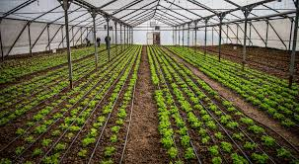
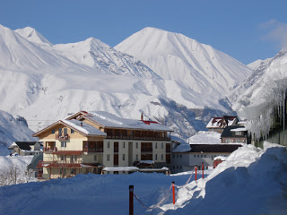

ბიზნესთან მიმართებაში მეტად მნიშვნელოვანია აქტიური სტრუქტურული პოლიტიკის გატარება.
შესაძლებელია მეტნაკლებად სტაბილური და მაღალი შეეგების მომტანი შემდეგი სფეროების გამოყოფა:
სამრეწველო და სასოფლო-სამეურნეო პროდუქციის გადამუშავება;
მაღალტექნოლოგიური, მეცნიერებატევადი წარმოება და ინოვაციები;
საექსპორტო და იმპორტშემცვლელი წარმოება;
ტურიზმი და ინფრასტრუქტურა.

Slide 7
მეწარმეობის განვითარების მხარდამჭერი ღონისძიებები
„აწარმოე საქართველოში“;
მიკრო და მცირე მეწარმეობის მხარდაჭერა;
ინოვაციებისა და ტექნოლოგიების სააგენტოს შექმნა;
სოფლის მეურნეობის მხარდაჭერის პროგრამები;
კანონი კოოპერაციის შესახებ;
ტურიზმის განვიტარების ეროვნული სტრატეგია 2025;
რეფორმები მუშაკთა პროფესიული ცოდნის ამაღლების მიმართულებით და ა.შ.
მნიშვნელოვანი ცვლილება საგადასახადო კოდექსში, ე.წ. „ესტონური მოდელი“
ვენჩურული საინვესტიციო პროგრამა - "სტარტაპ საქართველო“.

Slide 8
საინფორმაციო-საკონსულტაციო მხარდაჭერის ინსტიტუტები
საკონსულტაციო ცენტრები
ბიზნეს-ინკუბატორი
საინფორმაციო-საკონსულტაციო მხარდაჭერის ინსტიტუტები
აუდიტორული ფირმები
ინოვაციური ტექნოლოგიური ცენტრები
ბიზნეს-პარკები
ტექნოპარკები
სავაჭრო პარკები
ბიზნეს-ცენტრები

Slide 9
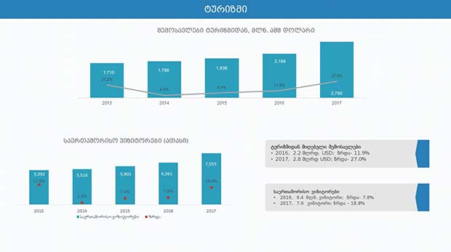

Slide 10
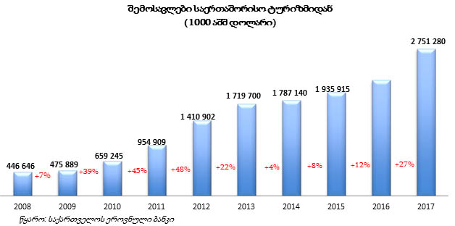
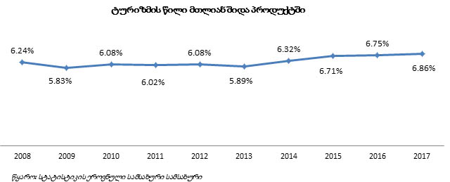
ტურიზმი

Slide 11
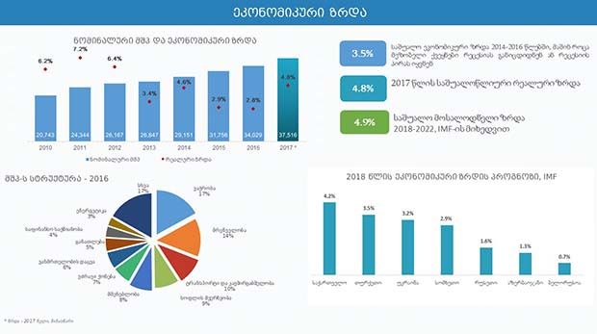

Slide 12
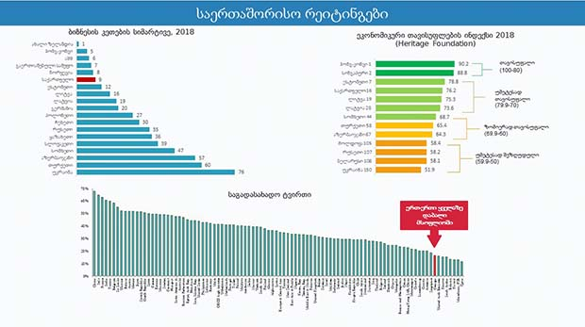

Slide 13
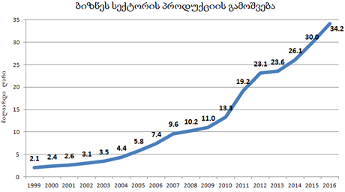

Slide 14
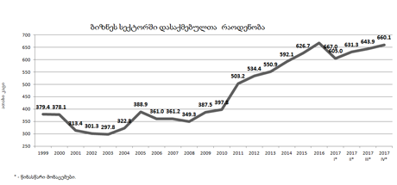

Slide 16
მომავალში გასატარებელი ღონისძიებები:
ხელსაყრელი ინფრასტრუქტურული გარემოს შექმნა;
ეკონომიკის ლიბერალიზაციის პროცესის შემდგომი გაღრმავება, მეწარმეობის წახალისება, საბიუჯეტო სუბსიდირება;
ახალი ინოვაციური ტექნოლოგიების შემუშავება და დანერგვა;
გადამამუშავებელი მრეწველობის განვითარება;
ეროვნული კვების პროდუქტების წარმოება და ქვეყნის სასურსათო უსაფრთხოებაზე რისკების შემცირება;
ქვეყნის ცნობადობის ამაღლება და ტურიზმის ინფრასტრუქტურის განვიტარება და სხვა.

Slide 17
მადლობა ყურადღებისათვის!

